Slide 1

Удобрения на основе молибдена и цинка и их влияние на развитие сои

Slide 2

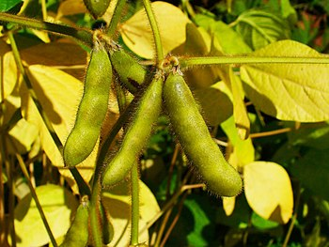
Татарстан – один из лидеров ПФО по животноводству, а соя, богатая белком, прекрасно идет на кормовые цели. Поэтому и интерес у аграриев к ней вполне понятен, тем более что все сорта сои на полигоне были представлены на богаре, что дает возможность оценить ее реальный потенциал в производстве (большинство аграриев республики не имеют орошения).

Slide 3
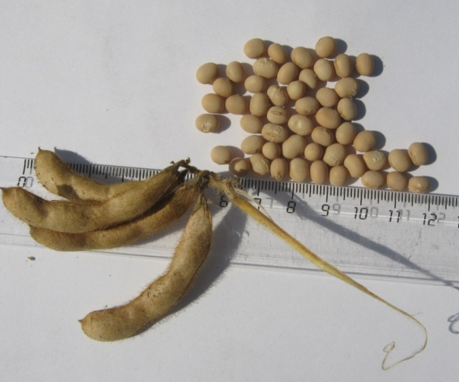
Возделывание сои невозможно без применения гербицидов, но соя культура нежная, гербицидные обработки после появления всходов могут отрицательно сказаться на ее росте и развитии. Контактные действующие вещества обжигают листья, а гормональные гербицидные препараты зачастую приостанавливают темпы роста и развития сои - культура «сидит» до 10-14 дней в одной фазе. Такой «простой» сои в условиях весны может существенно снизить потенциал формирования урожайности, особенно в условиях недостатка влаги и высоких температур.

Slide 4
Важные для питания сои группы микроэлементов:
Это элементы питания, которые добавляются в небольших количествах, но имеют довольно большое значение для развития растений.
Значение микроэлементов для развития сои:
1.Цинк участвует в азотном обмене и формировании белка.
2.Бор очень важный элемент для сои, он необходим для роста корней и цветочных органов.
3.Молибден — важный элемент для сои, работает внутри клубеньков, которые фиксируют азот из воздуха, участвуют в симбиотической азотфиксации. Молибден также необходим для азотного питания растений.
4.Магний необходим для фотосинтеза, он также участвует в фиксации азота в растениях.
5.Марганец участвует в синтезе хлорофилла и фотосинтезе, а также редукции нитратов.
6.Железо является составной частью как молекулы хлорофилла, участвующей в фотосинтезе, так и молекулы гемоглобина, который участвует в фиксации азота в клубеньках. То есть железо также абсолютно необходимо для этих двух важнейших процессов.
Потребность каждого из этих элементов различна: железа потребляется где-то 300 400 г для формирования тонны семян. Молибдена всего необходимо 10 мг, то есть в десятки раз меньше. Марганец, цинк, бор также потребляется растением в разных количествах.

Slide 5
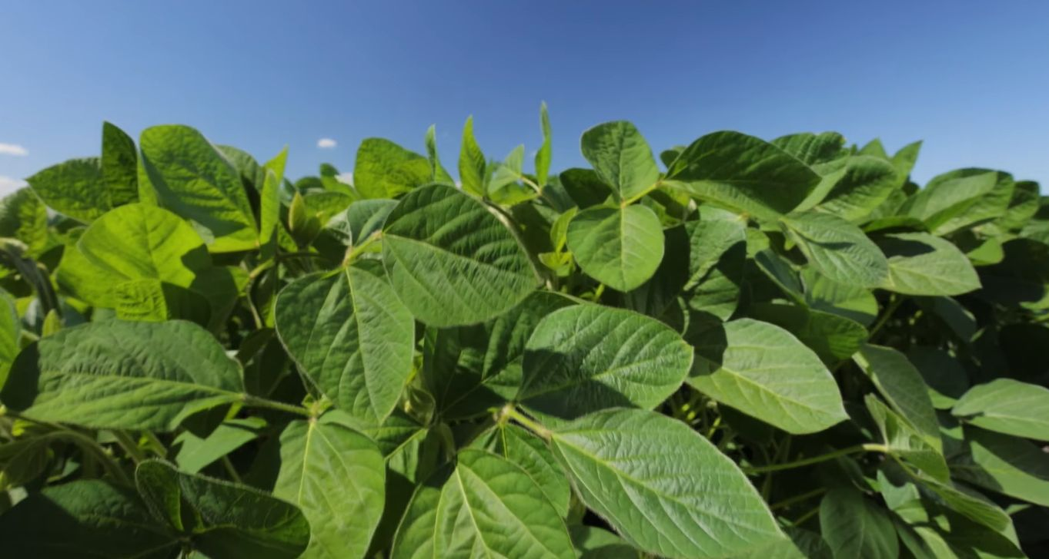
Как молибден влияет на сою?
Молибден – чрезвычайно важный элемент при выращивании сои, это один из важнейших катализаторов формирования корневых клубеньков и регулятор работы клубеньковых бактерий. Этот микроэлемент влияет на правильное связывание N2 (является структурным элементом ферментного комплекса нитрогеназы), он отвечает за поглощение азота и образование хлорофилла.

Slide 6
Молибденовые подкормки усиливают усвоение азота, железа, меди и других микроэлементов. Подкормка сои молибденом положительно влияет на развитие корневой системы и размножение корневых клубеньков, но увеличивается не только их количество, размер и активность, но и количество стручков и семяобразование.
Возникновение дефицита этого элемента у растений вызывает симптомы, схожие с недостатком азота (листья скручиваются, их цвет изменяется от бледно-зеленого до желтого) или некоторых болезней. Крайне важно уметь правильно дифференцировать дефицит этого микроэлемента и своевременно вносить соответствующие подкормки. Хотя молибден (Mo) усваивается растениями в небольших дозах (всего несколько граммов на 1 га урожая), важно не забывать, что он является чрезвычайно важным микроэлементом для множества культурных растений и агрокультур. Его доза при однократной внекорневой подкормке сои должна составлять, примерно, 20-40 г Мо/га.

Slide 7
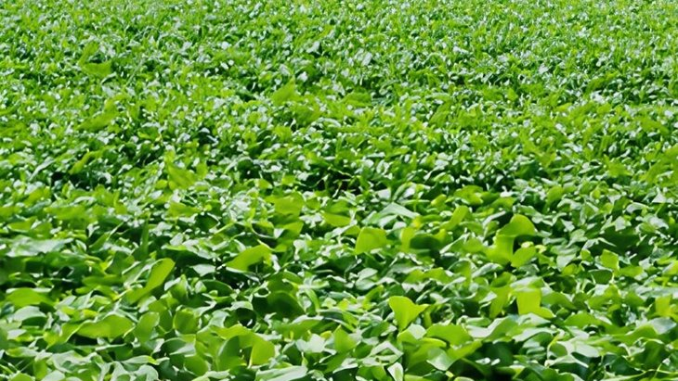
Молибден – микроэлемент, необходимый для роста растений. Для зернобобовых растений, особенно сои, молибденовое удобрение важно. Часто полагают, что высокая потребность бобовых растений в молибдене связана со значительным количеством этого вещества, необходимого для симбиотической азотфиксации.

Slide 8
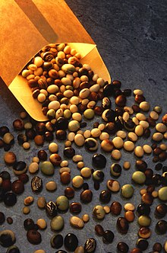
Следствием неправильной смены нитратов в растении может стать снижение зимостойкости: рост содержания нитратного азота вызывает большую гидратацию и элиминацию растений. В результате они сильнее подвержены перепадам температур.
Хорошее снабжение растений молибденом благотворно влияет на процесс фотосинтеза, включая образование хлорофилла. Это помогает растениям бороться с возбудителями грибковых и бактериальных заболеваний, активно противостоять не только болезням, но и засухе, любым стрессам.

Slide 9
Как влияет цинк на сою?
Цинк принимает прямое участие в синтезе хлорофилла, влияет на фотосинтез и углеводный обмен в растениях. Под влиянием цинка повышаются синтез сахарозы, крахмала, общее содержание углеводов и белковых веществ.
Признаки дефицита цинка в растениях:
задержка роста растений;
уменьшение количества хлорофилла в листьях;
хлороз листьев (между жилками), пятнистость нижних листьев;
у бобовых наблюдается увядание и опадение листьев и цветочных почек, семена не образовываются;

Slide 10
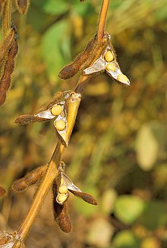
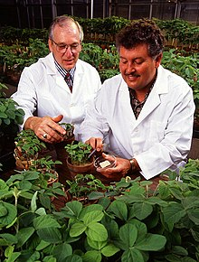
Отметим, что недостаток цинка сильнее сказывается на образовании семян, чем на развитии вегетативных органов.
Зачастую дефицит Zn путают с проявлениями типичных заболеваний культур.

Slide 11
Спасибо за внимание

